Slide 1
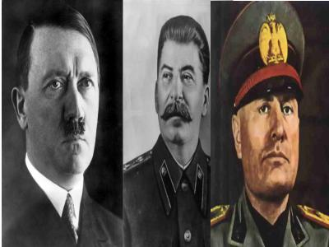
THEME 3
LE SIECLE DES TOTALITARISMES
Genèse et affirmation des régimes totalitaires

Slide 2
INTRODUCTION
La Première Guerre mondiale est un profond traumatisme pour l’Europe.
Elle entraîne une crise morale et politique qui favorise l’apparition de régimes autoritaires.
Parmi eux, trois se distinguent par leur idéologie et leur extrémisme.
Le premier naît en Russie dès 1917, avant même la fin de la guerre; Staline en est l’héritier.

Slide 3
Mussolini impose le second en Italie en 1922 et Hitler le troisième en Allemagne, à partir de 1933. Ces régimes totalitaires sont une menace pour les démocraties.
Quelles comparaisons peut-on faire entre le fascisme italien, le nazisme allemand et le stalinisme soviétique?

Slide 4
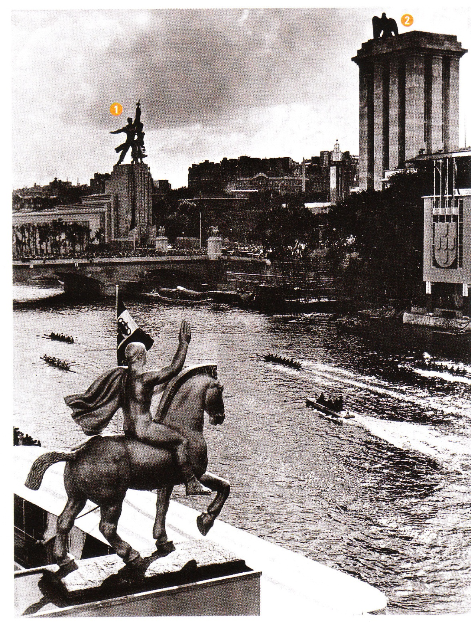
Document 1: les pavillons des trois régimes totalitaires lors de l’Exposition universelle de Paris (1937), page 197 du manuel
Au premier plan, le pavillon italien, laisse face à face le Kolkhozien et la Kolkhozienne unis au sommet du pavillon soviétique ❶
Et l’aigle du pavillon allemand❷.
Ces sculptures monumentales expriment la volonté de puissance des régimes totalitaires.

Slide 5
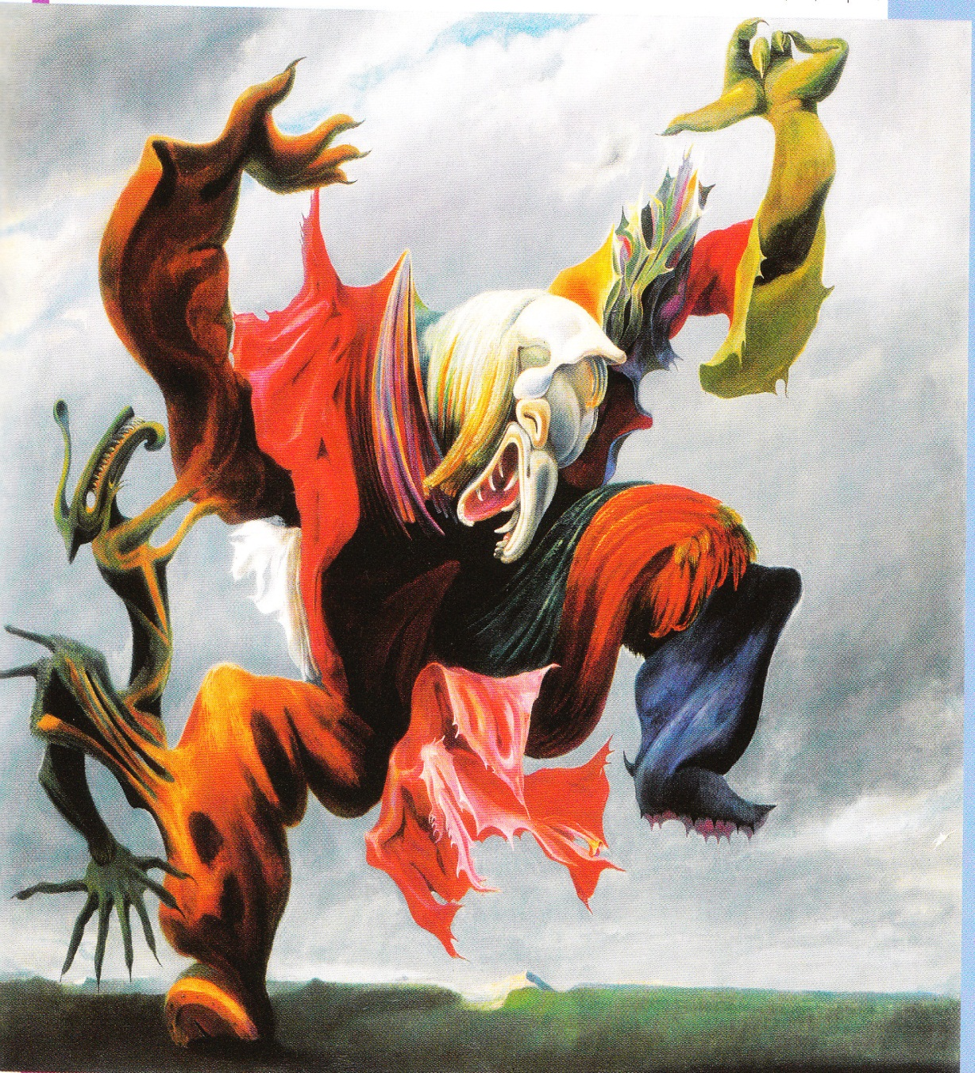
Document 2: une allégorie de la menace totalitaire.
C’est une huile sur toile de Max Ernst, L’Ange du foyer ou le triomphe du surréalisme, 114x 146, 1937, coll.privée.
1937, alors que les totalitarismes s’affrontent en Espagne, Max Ernst représente la menace qu’ils font peser sur l’Europe.
Nommé « L’Ange du foyer » par ironie, ce monstre mène une danse frénétique. Rien ne semble pouvoir le contrôler, pas même le peintre représenté par le petit animal vert accroché au flanc du monstre.

Slide 6
I. La genèse des régimes totalitaires
Comment Mussolini, Staline et Hitler parviennent-ils à s’imposer au pouvoir?
Les conséquences politiques de la Grande Guerre
La guerre de 1914 affaiblit les démocraties. En 1918, les Italiens ne reçoivent pas les territoires espérés par leur changement d’alliance en 1915 et parlent d’une « victoire mutilée ».

Slide 7
La république allemande de Weimar, proclamée deux jours avant la capitulation (9 nov. 1918), est considérée comme responsable de la défaite. Le traité de Versailles, qui lui fait perdre territoires et population, fragilise encore ce nouveau régime.
Une partie de l’Europe vit des troubles politiques.
1917: en Russie, la révolution bolchevique fait tomber la dynastie des Romanov.

Slide 8
Lénine conquiert le pouvoir et impose la dictature du prolétariat.
En Allemagne et en Italie, la brutalisation des combats a entretenu une culture de la violence utilisée au début des années 1920 par les groupes d’anciens combattants d’où seront issues les milices nazies et fascistes.
Le terme de totalitarisme naît dans les années 1920.

Slide 9
Pour Mussolini, « tout est dans l’Etat ».
Tous les domaines de la vie sociale sont dirigés par l ’Etat et un parti unique. La terreur politique, le monopole des médias et la planification centralisée de l’économie organisent la vie quotidienne des populations.

Slide 10
B. Les naissantes violentes des régimes totalitaires
En Italie, la flambée du chômage et la multiplication des grèves achèvent d’affaiblir un Etat incapable de réformer et de réprimer les troubles révolutionnaires.
28 oct. 1er nov. 1922: marche sur Rome, le coup de force fasciste atteint son objectif.
30 nov. 1922: Mussolini forme un nouveau gouvernement. (Cf. dossier « En Italie, Mussolini impose le fascisme (1921-1925) »).

Slide 11
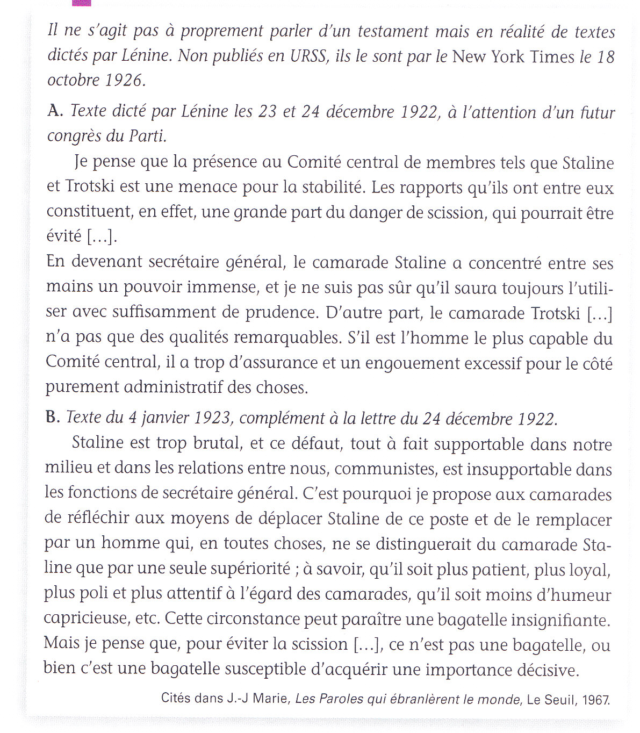
Document 3: La succession de Lénine
Questions:
Q1: quel est , pour Lénine, le danger de la lutte entre Staline et Trotski à propos de sa succession?
Q2: quel jugement porte-t-il sur la personnalité de Staline?
Réponses:
Q1: Le danger est une menace pour la stabilité du pays qui pourrait entraîner une séparation du parti.
Q2: Staline est brutal, sans patience. Il n’est pas loyal, il doit être poli et attentif envers le peuple.

Slide 12
En URSS, la maladie puis la mort de Lénine en 1924 ouvre la lutte au sein du parti bolchevique pour sa succession (Document 3).
Staline, nommé secrétaire général du Comité central en avril 1922, profite de son poste pour s’attacher les cadres du Parti et éliminer les opposants. Son principal adversaire, Léon Trotski, est exclu du Parti en 1927 avant d’être exilé d’URSS en 1929 (Cf. dossier « En Union soviétique, de Lénine à Staline (1924-1929) »).

Slide 13
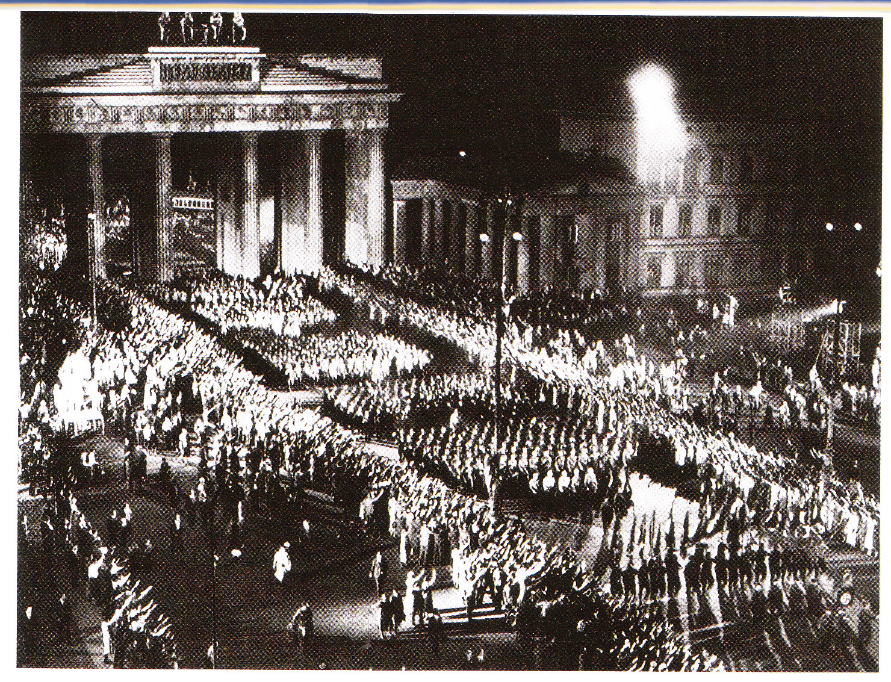
Document 4: Les SA, nouveaux maîtres de Berlin en 1933.
A Berlin, au soir de la nomination de Hitler à la chancellerie, le 30 janvier 1933, à la lumière des torches, les SA passent la porte de Brandebourg. Ils se rendent à la chancellerie pour rendre hommage à leur chef.
Q1: quelle impression sur la population berlinoise est censée produire ce défilé?
Q2: Que montre-t-il de la puissance des SA au sein du nouveau régime?
Q1: Ce défilé peut produire chez les Berlinois une intimidation ou alors un soulagement car Hitler est considéré comme le « sauveur » de l’Allemagne.
Q2: les SA ont une grande importance dans ce nouveau régime.

Slide 14
En Allemagne, Hitler échoue à prendre le pouvoir par la force en 1923 pour réussir légalement en 1933. Il parvient à s’assurer des appuis auprès des milieux d’affaires et de l’armée qui ont sur le président de la République Hindenburg une forte influence. Le 30 janv. 1933, Hitler est appelé à former le gouvernement (Document 4), après une campagne électorale violente marquée par les intimidations des SA (les Sections d’Assaut).

Slide 15
C. La mise en place d’un pouvoir absolu
En Italie, Mussolini est à la tête d’un gouvernement de coalition au sein duquel les ministres fascistes sont minoritaires.
1925: Mussolini revendique l’assassinat du député socialiste Matteotti, son principal opposant.
1926: les lois suppriment la liberté de presse, interdisent les partis politiques autre que le Parti national fasciste et créent une police politique, l’OVRA.

Slide 16
En Allemagne, Hitler obtient les pleins pouvoirs le 23 mars 1933.
30 janvier 1934: lors de la Nuit des Longs Couteaux, il consolide son pouvoir en liquidant les chefs de la SA, seul force du régime qui aurait pu s’opposer à lui.
En URSS, les procès de Moscou permettent à Staline d’éliminer toute opposition interne. Organisés entre août 1936 et mars 1938 sur le même modèle ( procès publics, aveux forcés des accusés, condamnations décidées à l’avance), ils voient notamment l’élimination des anciens compagnons de Lénine.

Slide 17
II. Des points communs idéologiques
Les idéologies des totalitarismes sont-elles comparables?
Le rejet de la démocratie libérale
Fascisme, nazisme et stalinisme rejettent l’idée de représentation du peuple.
Pour Staline, le parlementarisme est désigné comme un moyen aux mains de la bourgeoisie pour opprimer le prolétariat.
En Allemagne et en Italie, il est accusé de menacer l’unité nationale.

Slide 18
Les trois idéologies condamnent le pluralisme politique jugé coupable de diviser la Nation.
Les totalitarismes cherchent à réduire la diversité humaine au profit du modèle unique, incarné par le Parti et le chef.
Le chef est le symbole de l’unité du peuple.
Mussolini est appelé Duce.
Hitler est appelé Führer.
Les totalitarismes partagent un même mépris du droit et de la loi.

Slide 19
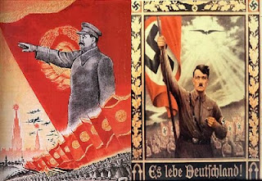
Le culte personnel

Slide 20
Les libertés individuelles ne sont plus garanties, l’égalité en droit des citoyens n’est plus assurée et toutes les lois s’effacent devant la volonté du chef. Ce dernier prêche le culte de l’action et proclame la vertu de la violence.
B. La volonté de rompre avec le passé
Fascisme, nazisme et stalinisme ont une vision dualiste du monde. Ils opposent les forces du bien aux forces du mal.

Slide 21
Idéologie stalinienne: la lutte de classes et l’affrontement entre les prolétaires et les capitalistes.
Idéologie nazie: le combat des Aryens contre ceux qui menaceraient leur pureté (Juifs, Tsiganes, étrangers). → Cf. document 5.
Idéologie fasciste: les antifascistes sont des ennemis mortels et cherche à contrôler les esprits.

Slide 22
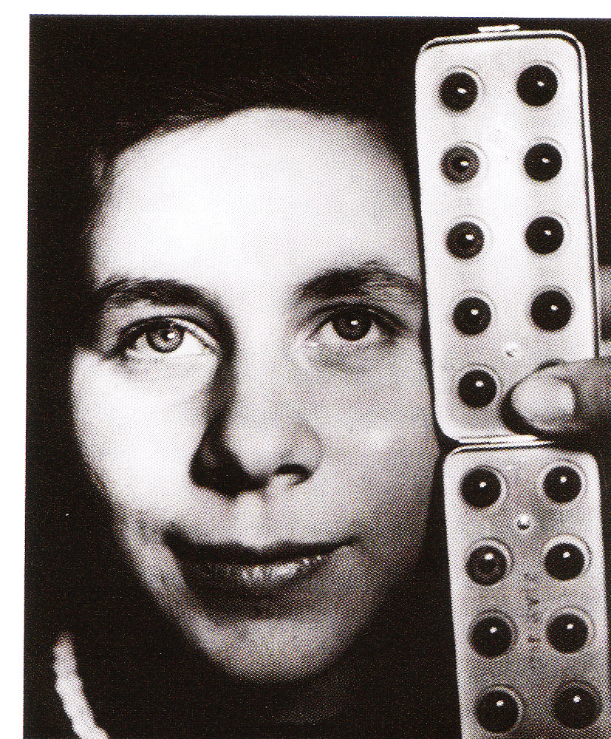
Document 5: Identification de la couleur des yeux à l’aide d’une table de couleur, Allemagne 1937.
Après la prise au pouvoir des nazis, huit instituts réunissant des anthropologues sont créés pour classer les races humaines en fonction de leurs caractéristiques morphologiques.
Q1: quel est le but d’une telle étude?
Q2: en quoi le document permet-il de souligner la singularité du nazisme?
Q1: Il s’agit de classer les races et montrer la supériorité de la race aryenne.
Q2: Il se singularise par ses buts: la suprématie mondiale et la destruction des Juifs, acte racial.

Slide 23
Les trois idéologies célèbrent un même culte au progrès et à la nouveauté.
Le totalitarisme apparaît comme une tentative de créer un homme nouveau dans une société nouvelle.
Les totalitarismes pensent détenir la vérité absolue.
Staline évoque « la loi de l’histoire » pour affirmer que l’avènement du communisme va dans le sens de l’histoire.

Slide 24
Hitler légitime son action par « la loi de la nature », qui, selon lui voit l’ Aryen vaincre les peuples inférieurs.
Mussolini se revendique l’héritier de la puissance de l’Empire romain ( cf. document 6).

Slide 25
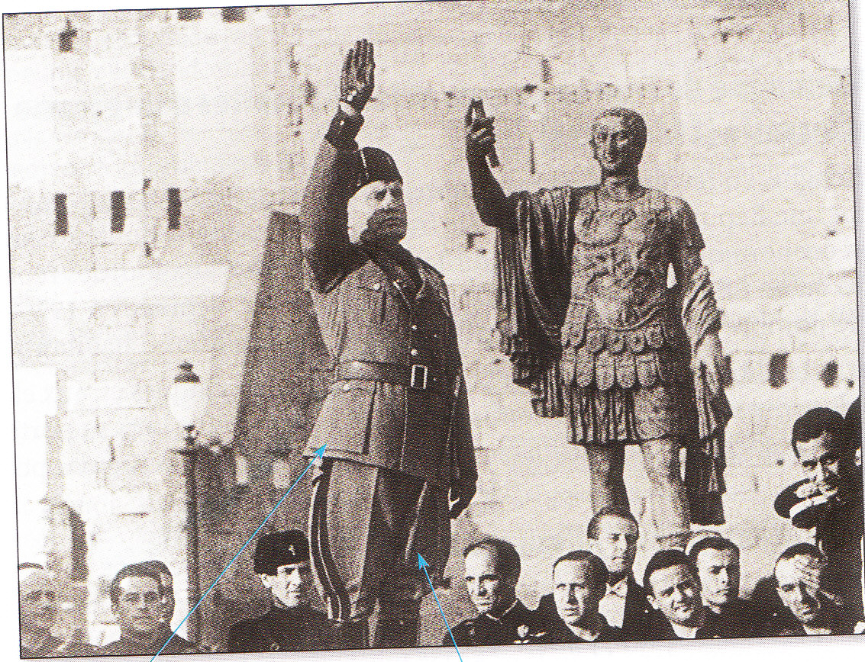
Document 6: portrait de Mussolini
Mussolini veut s’identifier à Jules César.
Mussolini est habillé en militaire, symbole de son pouvoir autoritaire et ses ambitions nationalistes. Il fait le salut fasciste.

Slide 26
C. Des objectifs différents
Le nazisme et le fascisme ont pour ennemi le communisme.
Rejet des aspirations égalitaires.
Cherche à exalter la puissance des forts sur les plus faibles.
Le nazisme se distingue par sa conception raciste.
Hitler définit la race des sous-hommes. Le Juif devient l’ennemi principal.
Milieu des années 1930, l’Italie fasciste se convertit à cette vision raciste.

Slide 27
Les totalitarismes s’opposent sur leur objectifs.
Staline suit un but « le socialisme dans un seul pays.
Mussolini veut reconstituer l’empire romain en Méditerranée.
Hitler veut conquérir un espace vital (Lebensraum) qu’il situe à l’Est de l’Europe. L se singularise par ses buts: la suprématie mondiale et la destruction du peuple juif.

Slide 28
III. Des pratiques semblables ou spécifiques?
Comment les régimes totalitaires exercent-ils leur pouvoir?
Le chef, le parti et l’Etat
Mussolini, Staline et Hitler concentrent tous les pouvoirs.
Dans les trois régimes, le chef fait l’objet d’un culte de la personnalité. Il est culminant chez les nazis.
(Cf. documents 7 et 8).

Slide 29
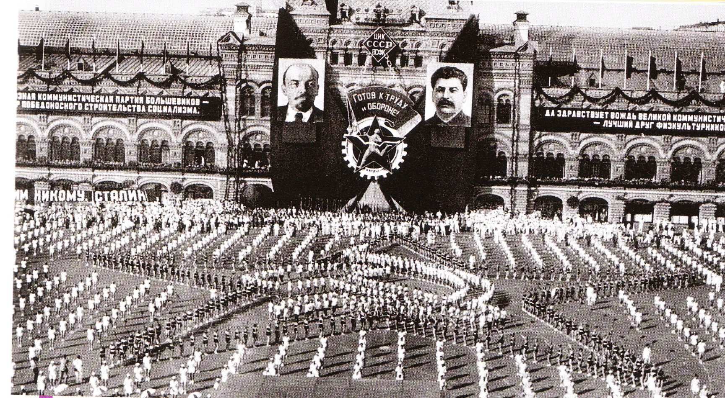
Document 7: grande parade sportive organisée sur la place Rouge, à Moscou, le 13 juin 1935.
On peut lire les slogans: « Vive le guide du grand parti communiste, le meilleur ami des gymnastes, le camarade Staline » ( à droite du portrait de Staline ), « Prêt pour le travail et la défense » (au milieu des portraits de Lénine et Staline)

Slide 30
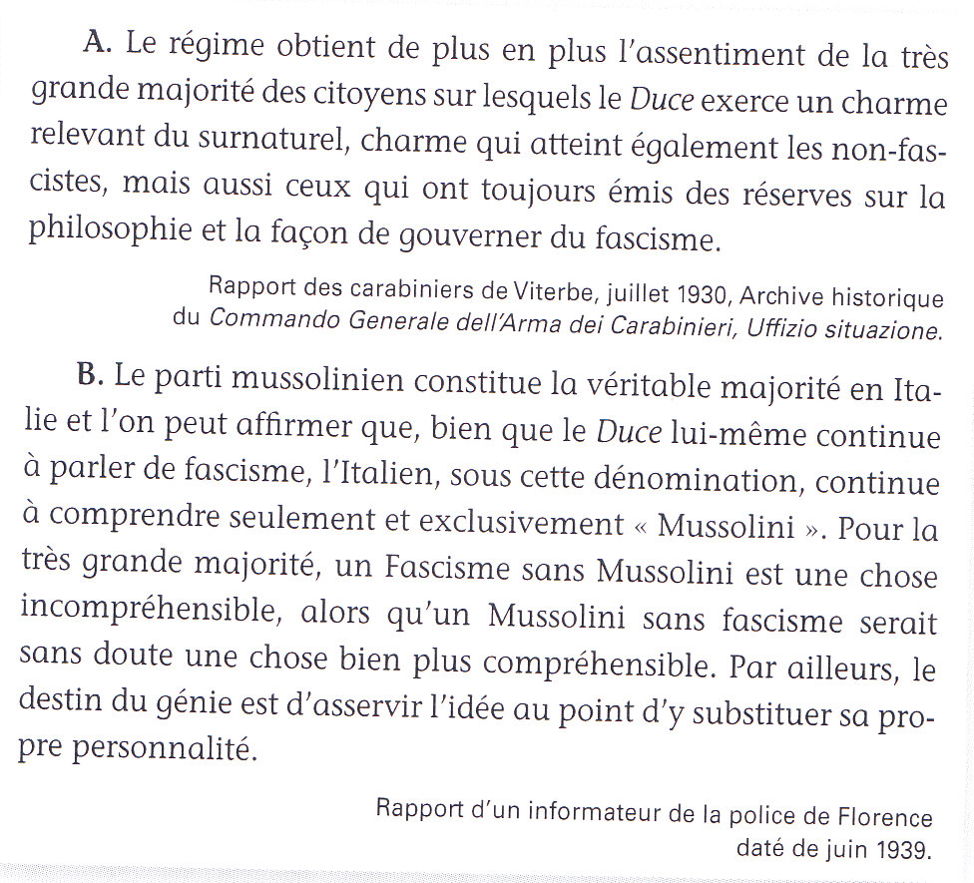
Document 8: des rapports de police évoquent le culte populaire du Duce

Slide 31
En Allemagne, chacun a le devoir de servir son Führer en s’efforçant d’aller au-delà de ses désirs.
La dictature personnelle s’appuit sur un parti unique. Il se confond le plus souvent avec l’Etat. Les partis totalitaires sont des partis de masse.
Les institutions légales de l’Etat sont progressivement vidées de leur substance.
Exemple: le gouvernement en Italie est remplacé par le Grand Conseil du fascisme contrôlé par Mussolini.

Slide 32
B. Des économies mobilisées
En Allemagne et en Italie, l’économie est inégalement contrôlée par le pouvoir.
Hitler et Mussolini mettent en place une économie de guerre et recherchent l’autarcie.
En Allemagne: plan quadriennal de 1936 pour assurer l’indépendance totale de l’économie l’égard de l’étranger.
En Italie: Mussolini met en place des opérations comme la bataille du blé (document 9) pour réduire les importations.

Slide 33
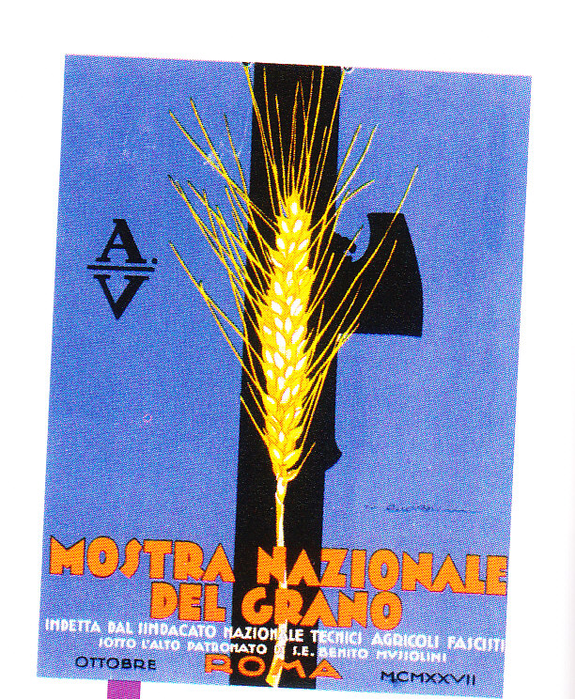
Document 9: la bataille du blé. Affiche de 1930.

Slide 34
En URSS, le contrôle de l’économie est plus fort. Staline instaure une économie socialiste.
Les objectifs sont fixés par des plans quinquennaux contraignants. L’industrialisation du pays devient prioritaire.
Par la collectivisation des campagnes, la propriété privée est progressivement abolie: les petits propriétaires, les koulaks sont expulsés de leurs terres et leurs biens confisqués.

Slide 35
Conséquences:
désorganisation de l’économie en URSS et famine notamment en Ukraine.
Réduction des productions de biens de consommation et du niveau de vie des populations en Allemagne et en Italie.
C. Des populations contrôlées
Les oppositions et les déviances internes sont réprimées par la terreur avec les polices politiques: Gestapo en Allemagne, NKVD en URSS et OVRA en Italie.

Slide 36
Les trois régimes utilisent des camps d’internement pour éliminer leurs adversaires comme les goulags en URSS, les bagnes des îles Lipari en Italie, les camps de concentration dans le Reich. Les lois de Nuremberg, en Allemagne, conduisent à la persécution des Juifs qui les conduit à leur « mort civile » (document 10: les lois antisémites de Nuremberg (1935)).

Slide 37
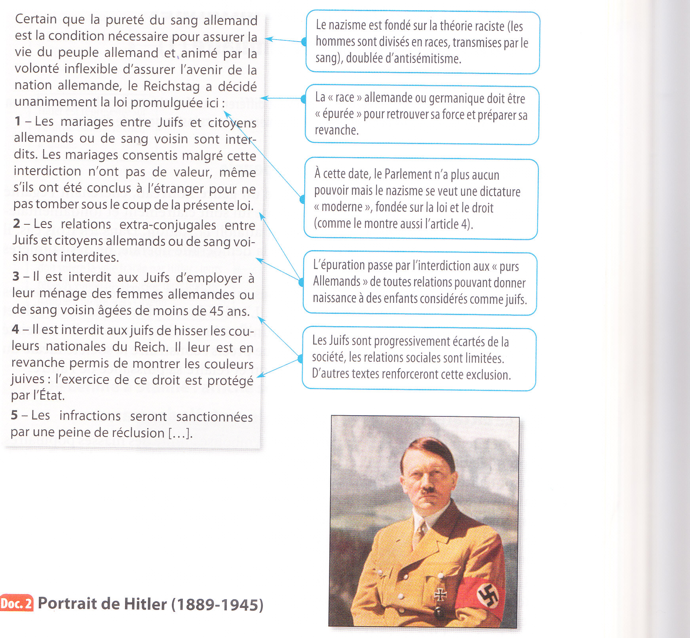
document 10: les lois antisémites de Nuremberg (1935)).

Slide 38
document 10: les lois antisémites de Nuremberg (1935)).

Slide 39
Les trois régimes encadrent les masses et plus
(document 11: l’encadrement des loisirs) particulièrement la jeunesse grâce à une forte propagande.
Cette jeunesse se nomme:
Komsomol en URSS
Jeunesse hitlérienne en Allemagne (cf. document 12).
Balillas en Italie.
Leur mission: forger l’homme nouveau. Ils remplacent les anciennes structures éducatives comme l’école, les églises ou encore la famille.

Slide 40
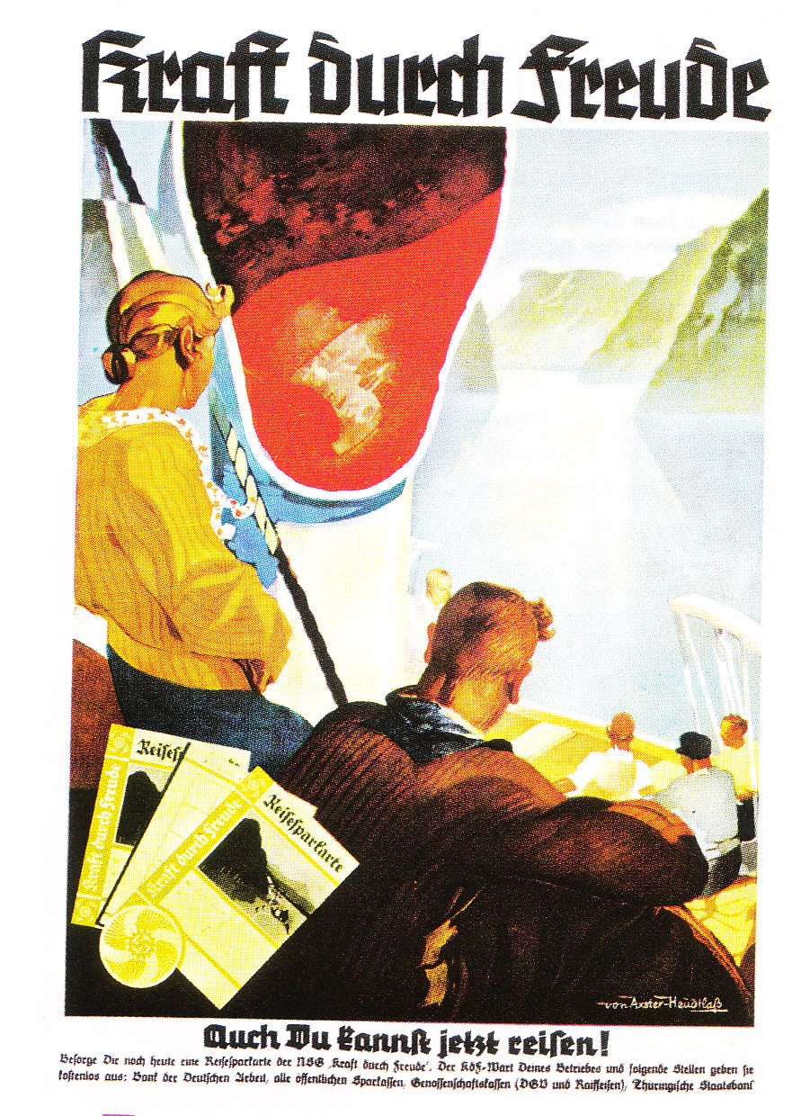
document 11: l’encadrement des loisirs
Affiche du KDF (Kraft durch Freude, « la Force par la joie »), organisation de loisirs nazie créée le 27 novembre 1933.
Slogan: « Toi aussi, tu peux voyager ».

Slide 41
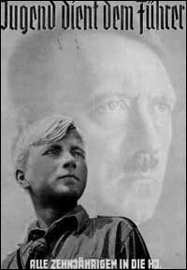
Document 12: les jeunesses hitlériennes
« La jeunesse sert le Führer ».
Hitler est représenté sur l’affiche comme le chef, le guide.
Le jeune Allemand, blond, symbole de « pureté » sociale et en costume militaire, doit suivre la voie tracée par Hitler: leurs regards vont dans la même direction, de gauche à droite, vers l’avenir.

Slide 42
Le temps de travail comme le temps libre de la population sont contrôlés par le régime.
En Italie, le corporatisme encadre les travailleurs. Les loisirs sont organisés par des clubs d’usine comme en URSS ou encore des organisations comme La Force par la joie en Allemagne, ou encore l’Œuvre nationale après le travail en Italie.
Cf. Les caractéristiques des totalitarismes

Slide 43
IV. Les totalitarismes face aux démocraties
Comment les totalitarismes menacent-ils les démocraties dans les années 1930?
Les ambitions des régimes totalitaires
Années 1930, l’équilibre international bâti par les démocraties est fragile.
L’Italie fasciste ne se satisfait pas de cet équilibre.
Elle se présente comme l’Allemagne, comme une nation « prolétaire » c’est-à-dire sans colonies.

Slide 44
Mussolini veut rebâtir un empire et effacer la déception de ne pas avoir reçu de territoires nouveaux après les traités de paix.
Hitler veut venger la défaite de 1918.
Depuis la publication de Mein Kampf (1925), il veut regrouper les peuples de langue allemande dans une même nation, et conquérir, si besoin par la guerre, un « espace vital » à l’est.

Slide 45
B. Les alliances des totalitarismes contre les démocraties
Face aux démocraties, Hitler emploie la force et le chantage.
Par cette tactique (nouvelles exigences, coup de force, déclaration de paix, promesses), Hitler parvient à réarmer son pays (1934), à rétablir le service militaire obligatoire (mars 1935) et à remilitariser la Rhénanie (mars 1936), démilitarisé depuis 1918.

Slide 46
Mussolini est plus hésitant.
Il est inquiet de l’expansionnisme allemand qui contrarie ses visées sur l’Autriche. Alors, il constitue une alliance avec la Grande Bretagne et la France en 1935.
L’Allemagne et l’Italie signent en 1936 un accord de coopération militaire, l’Axe, puis en 1939, le Pacte d ’Acier. L’Allemagne complète cette alliance par le Pacte anti-komintern avec le Japon.

Slide 47
Staline participe à la politique de sécurité collective. L’URSS renonce à lutter contre les démocraties et les totalitarismes et entre dans la SDN en 1934 et affirme sa neutralité. Staline signe avec la France un pacte d’assistance mutuelle en mai 1935.
C. La marche à la guerre
La guerre d’Espagne (1936-1939) ouvre la voie à la Seconde Guerre mondiale. Tandis que les Etats totalitaires s’engagent dans le conflit, les démocraties choisissent la non-intervention: la victoire des franquistes apparaît comme leur défaite.

Slide 48
Encouragée par la passivité des Etats occidentaux, l’Allemagne nazie poursuit sa politique.
13 mars 1938: Hitler envahie l’Autriche et ratifier son annexion par référendum le mois suivant.
Accords de Munich (sept. 1938): il obtient de la France et du Royaume-Uni l’autorisation d’annexer les territoires tchécoslovaques peuplés d’Allemands, puis s’empare de tout le pays.

Slide 49
1939: les événements s’accélèrent.
Hitler revendique un territoire polonais pour réunir les deux parties séparées de l’ Allemagne: le corridor de Dantzig.
L’échec des négociations entre l’URSS, la France et la Grande Bretagne pour former un système de défense collective contre l’Allemagne précipite la signature par Staline, le 23 août 1939, d’un pacte secret de non-agression avec l’Allemagne.
1er sept.: invasion de la Pologne provoquant l’entrée en guerre de la France et du Royaume-Uni.

Slide 50
Conclusion
Ainsi, les trois régimes totalitaires sont similaires sur un bon nombre de points: un Parti unique, un chef, embrigadement des populations, contrôle de l’Etat sur les activités…
Toutefois, le régime nazie se démarque avec sa conception raciste (l’antisémitisme, une spécificité nazie) et son chef Hitler précipite les Etats dans une marche vers la guerre.

Slide 51
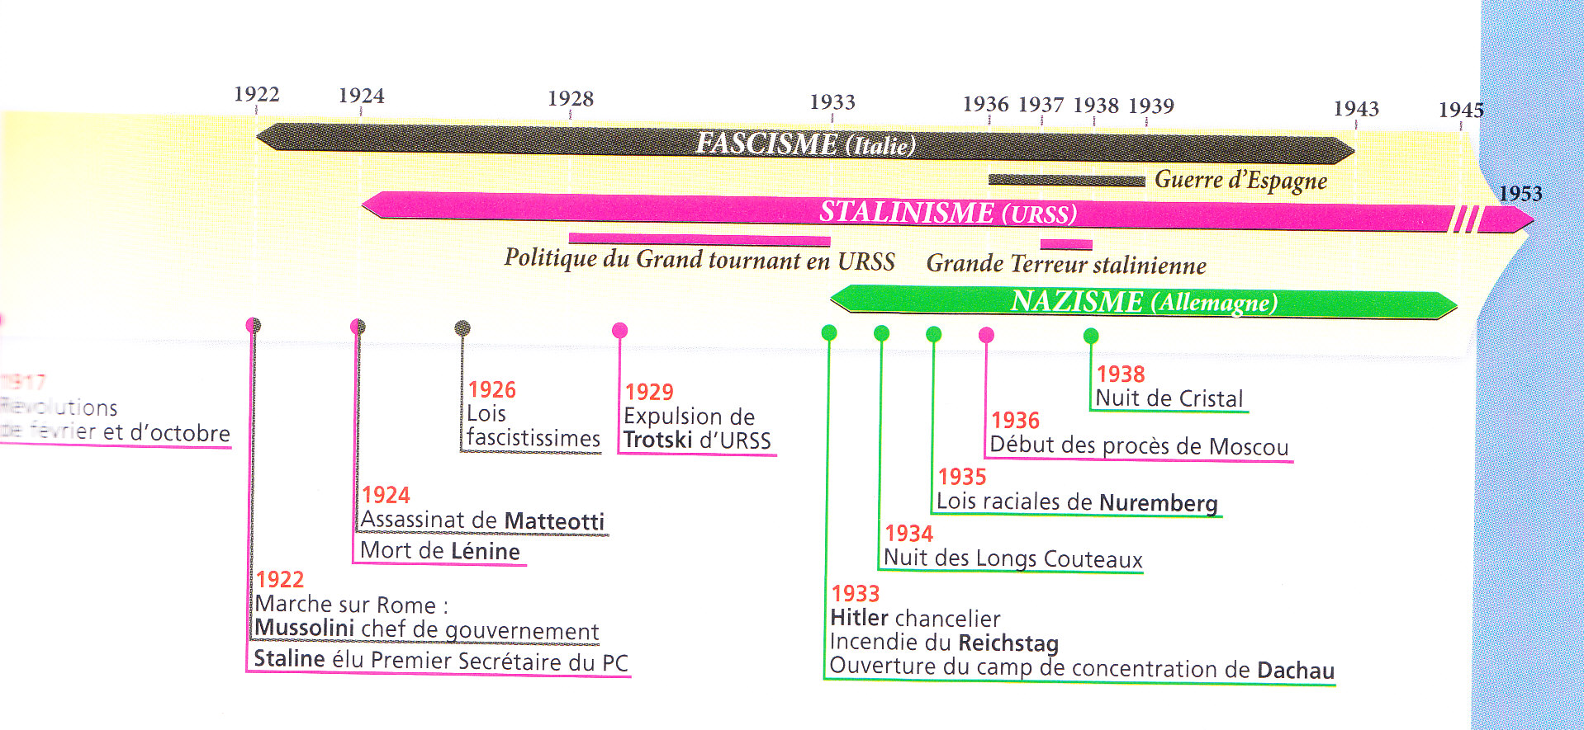

Slide 52
Vocabulaire
Dictature du prolétariat: phase intermédiaire entre le renversement de la société bourgeoise et l’avènement de la société communiste, pendant laquelle le parti révolutionnaire exerce tous les pouvoirs.
Totalitarisme: système politique reposant sur un parti unique et dans lequel l’Etat cherche à contrôler l’ensemble des activités publiques et privés.

Slide 53
Aryen: membre de la race aryenne, groupe supérieur de la race blanche pour Hitler.
Espace vital: espace destiné à être conquis par l’Allemagne pour y regrouper toutes les populations de langue allemande.
Collectivisation: appropriation des moyens de productions (terres, mines, usines) par l’Etat.

Slide 54
Gestapo: police secrète de l’Etat institué en Allemagne en 1933. Elle passe sous le contrôle des SS en 1934.
NKVD: Police politique du régime soviétique.
Goulag: « direction principale des camps » en URSS. Désignent par la suite l’ensemble des camps de travail soviétique.

Slide 55
Sécurité collective: ambition de la SDN fondée sur la coopération entre Etats pour assurer la paix.
Pacte d’Acier: alliance militaire signée entre l’Italie et l’Allemagne.
Pacte anti-komintern: alliance militaire signé entre l’Allemagne et le Japon.

